Slide 1
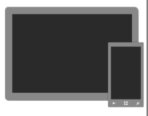
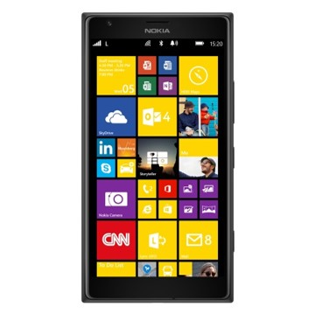
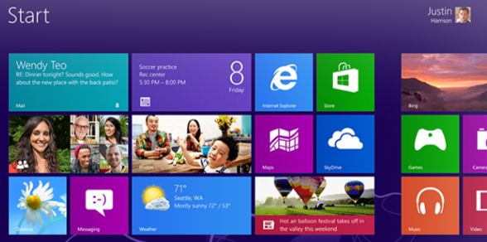
Uniwersalne Aplikacje Windows Store
Karol Żak
Microsoft Technical Evangelist
a-kazak@microsoft.com

Slide 2
Agenda
Co nowego w Windows Phone 8.1
  Spójna platforma Windows
  Koncepcja Uniwersalnych Aplikacji Windows Store

Slide 3
Witamy w
Windows Phone 8.1!

Slide 4
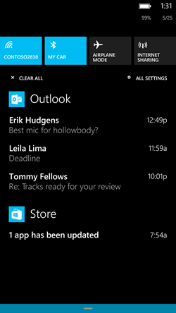
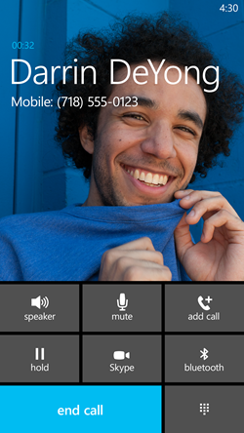
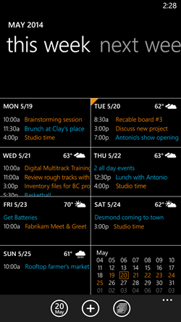
Nowa wersja systemu – nowe możliwości
Dużo nowych funkcji dla użytkowników
  Centrum notyfikacji
  Aplikacja Skype wbudowana w połączenia głosowe
  Nowy kalendarz
  Word Flow
  Kup aplikację raz – korzystaj na PC i telefonie
  Roaming danych aplikacji pomiędzy urządzeniami
  Pełna kopia zapasowa i przywracanie ekranu startowego
  Kopia zapasowa danych aplikacji
  Szybsze aktualizacje (mniej danych do pobierania)
  Zdalne wyświetlanie zawartości ekranu telefonu
  Aplikacje instalowane na kartach SD

Slide 5
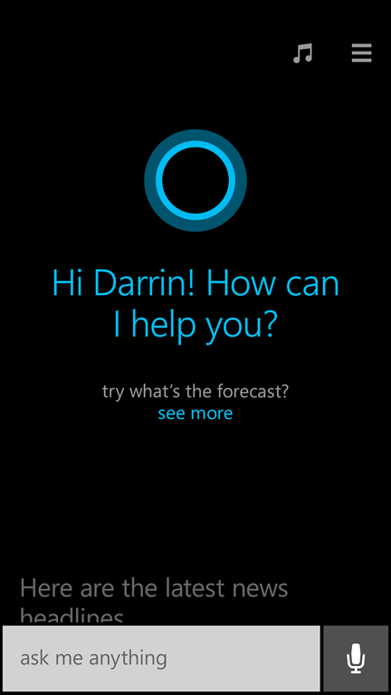
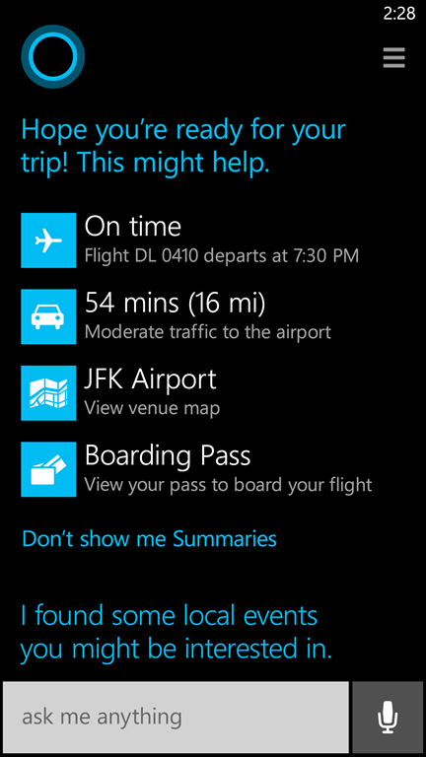
Cortana: Twoja personalna cyfrowa asystentka
Interakcja poprzez mowę lub tekst pisany
CORTANA uczy się i zapamiętuje informacje o użytkowniku
  Dzięki nauce, Cortana może dostarczać nam najbardziej interesujących nas informacji

Slide 6
Spójna platforma Windows

Slide 7
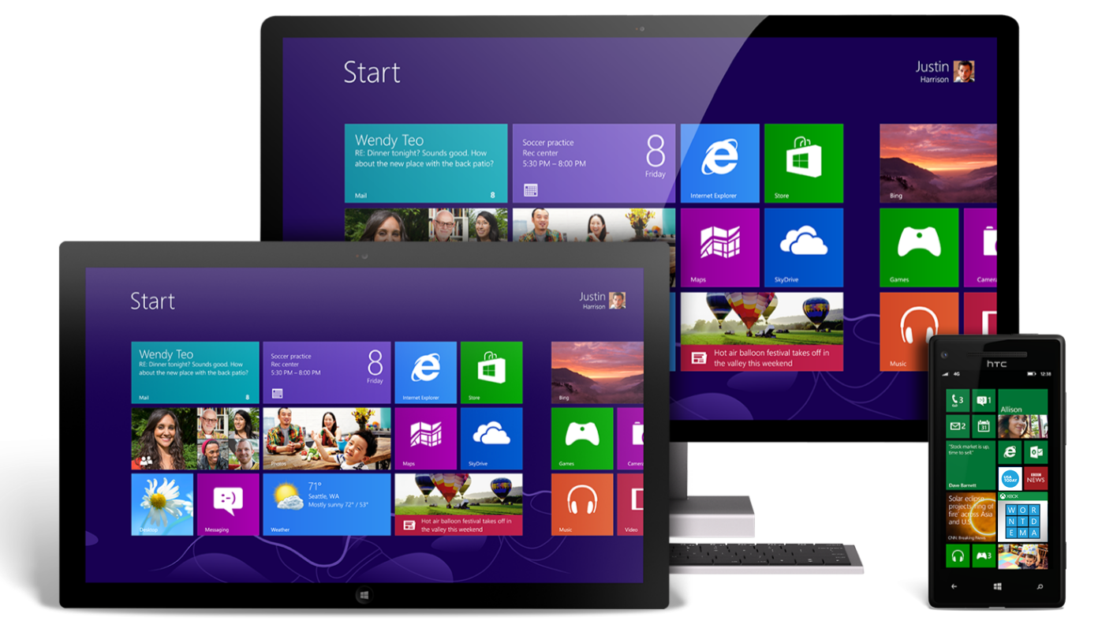
Jeden Windows dla programistów
Windows 8.1 dostarcza spójną platformę do tworzenia aplikacji, które potrafią dostosować się do wielu urządzeń
Zaprojektowane raz, działają wszędzie
  Spójna platforma developerska
  Spójny model aplikacji
  Współdzielona identyfikacja oraz tytuł aplikacji
  Ujednolicona usługa notyfikacji PUSH (WNS)
Aplikacje sprawiają wrażenie wiecznie żywych
  Nowe możliwości kafelków i usługi Live Tiles
  Centrum notyfikacji
  Operacje w tle + wyzwalacze

Slide 8
Podróż do ujednolicenia platformy Windows…
Windows Phone 7.5
Windows Phone 8.0
Windows Phone 8.1
Budowanie spójności zaczęło się od IE
WP 7.5 z Internet Explorer 9 na pokładzie
Ta sama baza kodowa co w Windows
Ten sam silnik JavaScript co dla Windows
Spójność na poziomie jądra systemu
Wspólny kernel NT dla Windows Phone 8 i Windows 8
Platforma developerska
Część API spójna z Windows 8
Natywne wsparcie dla C++ i DirectX
IE10
Spójna platforma developerska
Lepsze wykorzystanie umiejętności oraz kodu
Przyjemniejsze odczucia przy korzystaniu z aplikacji
Połączone sklepy
Jedno konto dev
Współdzielenie tytułów
Wspólny rdzeń
API zbliżeniowe i lokalizacji
Bezpieczeństwo oraz identyfikacja użytkownika
Zadania w tle

Slide 9
Spójność API pomiędzy platformami Windows
Windows Runtime (WinRT) to zestaw bibliotek i API współdzielonych pomiędzy platformami Windows na różnych urządzeniach
API wyłączne dla WinRT
Wspólne API
WinRT
API WinRT wyłączne dla telefonu
Spójność API w 8.1
  Cel to API spójne w 100% dla scenariuszy developerskich
  W 8.0, mieliśmy około 30% spójnego API
  W 8.1, API jest ujednolicone w ponad 90%

Slide 10
Platforma deweloperska Windows w 8.1
App Model
WinJS
(HTML + JS)
Windows
XAML
(C# | VB | C++)
DirectX
(C++)
Windows Phone
Silverlight
(C# | VB)
Services
Navigation
Store(s)
Packaging
Windows Runtime API Set
Push
Graphics
Audio
Media
Commerce
Contracts
Roaming
Networking
File System
Input
Sensors
Background
App Data Backup
Windows Runtime (WinRT)
.NET CLR
Windows Kernel
Legend
Windows +
Windows Phone
Windows Only
Windows Phone Only

Slide 11



Natywne tworzenie aplikacji Windows Phone 8.1
Gaming
HTML
XAML
DirectX/
Direct3D
C++
Windows Phone Store Apps with HTML
JavaScript
WinJS
Windows Runtime XAML
C#/VB
or C++
Windows Phone Silverlight XAML
C#/VB
…others
Windows Runtime
* Wszystkie aplikacje pisane dla Windows Phone 7.x/8.0 działają na Windows Phone 8.1

Slide 12
Wprowadzenie do Uniwersalnych Aplikacji Windows Store

Slide 13
Uniwersalne Aplikacje Windows
Aplikacje dla połączonych platform Windows 8.1 oraz Windows Phone 8.1
Wsparcie dla C#, C++ i JavaScript
Twórz uniwersalne aplikacje wykorzystując specjalny szablon projektu lub dodaj projekt aplikacji Windows Phone 8.1 do istniejącej już aplikacji Windows 8.1

Slide 14
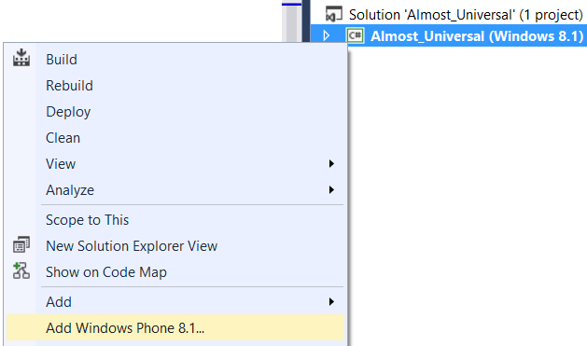
Zamień swój projekt na Aplikację Uniwersalną
Do istniejących już aplikacji Windows 8.1 możemy w łatwy sposób dodać aplikację
Windows Phone 8.1 i odwrotnie

Slide 15
Dyrektywa #if dla kompilatora
Korzystaj z #if aby zaadresować różnice pomiędzy platformą Windows oraz Windows Phone:
Windows = WINDOWS_APP
Windows Phone = WINDOWS_PHONE_APP
Przykład: Obsługa fizycznego przycisku wstecz jest dostępna tylko i wyłącznie dla Windows Phone
#if WINDOWS_PHONE_APP
Windows.Phone.UI.Input.HardwareButtons.BackPressed += this.HardwareButtons_BackPressed;
#endif

Slide 16
Strategie współdzielenia kodu

Slide 17
Dostępne opcje dzielenia się kodem
Współdzielone pliki projektu
Większość typów plików
Portable Class Library (PCL)
Biblioteki oraz komponenty Windows Runtime
“Add As Link”

Slide 18
Współdzielony projekt
Pozwala na dzielenie się plikami źródłowymi pomiędzy spójnymi aplikacjami Windows oraz Windows Phone
Nie generuje binarnych plików wyjściowych
Wspiera wszystkie rodzaje plików potrzebne w projekcie
Pliki z kodem źródłowym
Pliki XAML
Obrazki
Pliki XML/JSON
Pliki RESW

Slide 19
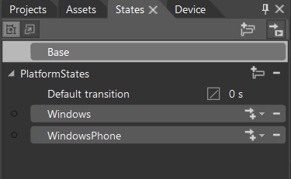
Współdzielone komponenty XAML
XAML uniwersalnym językiem do
budowania interfejsu użytkownika
Visual State Manager wykorzystujemy
do obsługi zmian layoutu
#if WINDOWS_APP
var result = VisualStateManager.GoToState(this, "Windows", false);
#elif WINDOWS_PHONE_APP
var result = VisualStateManager.GoToState(this, "WindowsPhone", false);
#endif
#if WINDOWS_APP
var result = VisualStateManager.GoToState(this, "Windows", false);
#elif WINDOWS_PHONE_APP
var result = VisualStateManager.GoToState(this, "WindowsPhone", false);
#endif

Slide 20
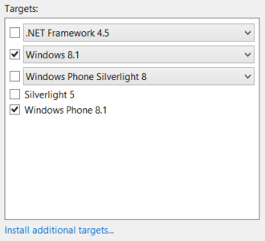
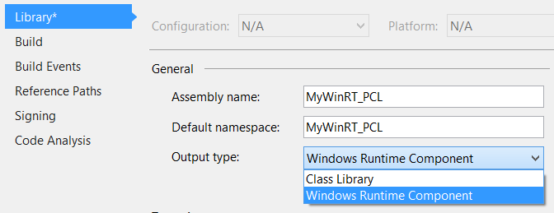
PCL - Portable Class Library
Dla Uniwersalnych Aplikacji Windows
Wspiera API WinRT
Plikiem wyjściowym jest komponent WinRT
Współpracuje z aplikacjami pisanymi w C++ lub JavaScript

Slide 21
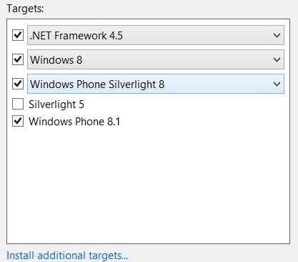
PCL - Portable Class Library
Dla Uniwersalnych Aplikacji Windows
Wspiera API WinRT
Plikiem wyjściowym jest komponent WinRT
Współpracuje z aplikacjami pisanymi w C++ lub JavaScript
Wiele możliwości wykorzystania

Slide 22

“Add As Link”
Podobne do współdzielenia plików
Korzystamy z wyrażeń warunkowych kompilatora aby dzielić kod pomiędzy różnymi platformami

Slide 23
Architektura współdzielenia kodu
Separacja zagadnień
oddzielenie logiki od UI
Interfejs użytkownika trzymamy w oddzielnym projektach aplikacji Windows oraz Windows Phone
dodatkowo niektóre API specyficzne dla danej platformy (geolokalizacja, media, sensory, itp.)
Logikę trzymamy w projekcie współdzielonym
dodatkowo niektóre komponenty XAML, spójne dla obu platform

Slide 24
Uniwersalne Aplikacje
Windows Store
demo

Slide 25
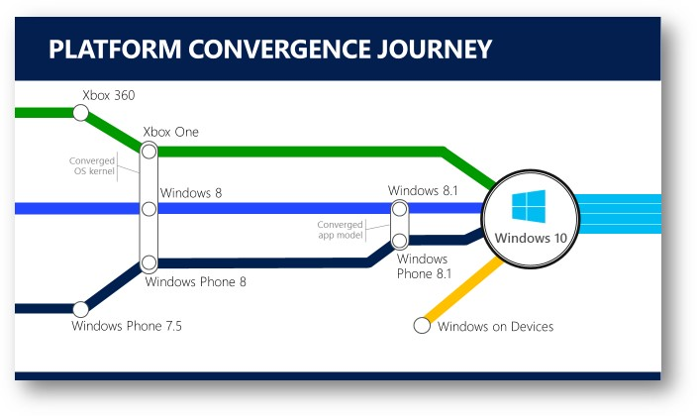

Slide 26
Podsumowanie
Notes:
Dowiedzielismy się:
-Jakie nowe funkcje i możliwości przedstawia Windows Phone 8.1
-Na czym polega koncepcja spójnej platformy Windows i kierunek, w którym zmierza Microsoft
-Dowiedzieliśmy się jak zbudować uniwersalną aplikację windows store

Slide 27
Więcej darmowych informacji, szkoleń i kursów:
www.MicrosoftVirtualAcademy.com
Notes:
Hope you enjoyed my presentation and if you want to learn more about Microsoft platforms and developer tools I encourage you to visit MicrosoftVirtualAcademy.com.
It a great website with many cool online courses and trainings you can take and its all free of charge ☺
Its a great jump start for all People interested in Microsoft products, platforms and tools.

Slide 28
Q&A
Notes:
I quess we have a couple more minutes for questions and answers so if anyone would like to ask me something then go ahead ☺

Slide 29
Dziękuję!
Karol Żak
Microsoft Technical Evangelist
a-kazak@microsoft.com
Notes:
We dont have anymore questions/time so I guess I’ll be finishing up.
Sooo thank you very much for being such a great audience!
I really hope you will create some great quality apps for mobile platforms and hopefully Windows Phone will be one of your targets ☺
Thank you once again!
Dziękuję i do widzenia! ☺

